Slide 1
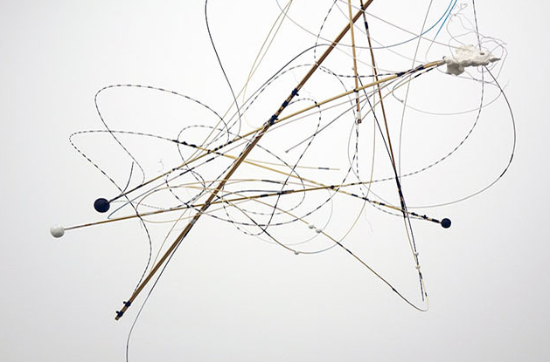
“La proxemia como primer recurso para la enseñanza de lenguas indígenas como segundas lenguas”
Flores de la Cruz Diana Karina
Licenciatura en Educación Indígena, UPN

Slide 2
Planteamiento del problema:
Diferencia entre enseñanza de lenguas indígenas y lenguas hegemónicas: materiales, docentes sin capacitación, políticas lingüísticas.
Singularidad de las culturas: didácticas de enseñanza distintas, desde orden de contenidos, hasta contextos de enseñanza
Carencia de métodos de enseñanza para lenguas orales: escuelas interculturales bilingües, instituciones gubernamentales, escuelas testimonios y experiencia propia.
Promover la creación de didácticas propias de cada cultura en la enseñanza de lenguas.
Generación de nuevos recursos para los estudiantes y docentes de lenguas indígenas como segundas lenguas.
Ausencia de normalización de lenguas indígenas.
Lenguas de tradición oral, lenguas con tradición literaria

Slide 3
Justificación de esta ponencia: ¿desde dónde mira la lengua el docente de lengua indígena como L2?
Sociolingüístico
¿Hablo, convivo o conozco a profundidad la comunidad lingüística a la que pertenece la lengua?
Sociopragmático
¿Me considero parte de la cultura a la que pertenece la lengua?
Psicopedagógico
¿Traduzco o interpreto? ¿Para qué?
¿Didáctica o glotodidáctica?
¿Comprendo las dimensiones pragmáticas?
¿Qué ejes de enseñanza y de aprendizaje?
¿Qué usos lingüísticos tengo considerados? ¿Cómo los determino?

Slide 4
Elementos considerados en la enseñanza de lenguas
Formales | No formales
Fonología | Culturales
Fonética | Sociales
Morfología | Pragmáticos
Sintaxis
Semántica
Reto: ¿Cómo integrar el eje de lo no formal a nivel curricular?

Slide 5
Para la integración curricular, incluir:
Escenarios de uso lingüístico concreto
Costumbres y prácticas
Tareas lingüísticas propias de la lengua-cultura

Slide 6
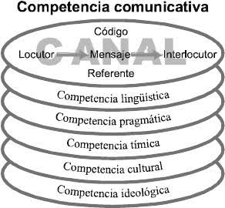
Dimensión sociopragmática en la competencia comunicativa
“En las colectividades humanas, existe una serie de situaciones de comunicación que funcionan como escenarios en los que de forma prototípica se producen una serie de escenas o acontecimientos comunicativos en los que los elementos verbales y no verbales a disposición de los actores se articulan en forma de comportamientos socioculturalmente reconocidos como apropiados o adecuados, como esos comportamientos que constituyen la competencia comunicativa, parte fundamental de la competencia cultural” (Valls,1995:83).

Slide 7
La proxemia
“[…] proxémica para designar las observaciones y teorías interrelacionadas con el empleo que el hombre hace del espacio, que es una elaboración especializada de la cultura.” (Hall, 1972:6).
Otros autores:R. Sommer, A. Moles, Spiegel y Machotka, M. Knapp y A. Mehrabian, M. Argyle, Gofman, May, Esser, Watson, Lyman, Scott, Alfman.
Es indispensable que al enseñar una L2, el docente utilice este recurso acentuándolo para ayudar al alumno en la comprensión cultural de la lengua. No solo es hablar para esperar una respuesta informativa, sino completamente comunicativa en el amplio sentido de la palabra.
Para ser entendido, y aceptado por la comunidad que vive la lengua, hay que utilizar y comprender los códigos que complementan las palabras y viven en el movimiento del cuerpo.

Slide 8
Aspectos

Slide 9
Algunos ejemplos que se podrían usar en clase de Náhuatl como L2:

Slide 10
Práctica: en la lengua mexicano (náhuatl) de la Huasteca Hidalguense

Slide 11
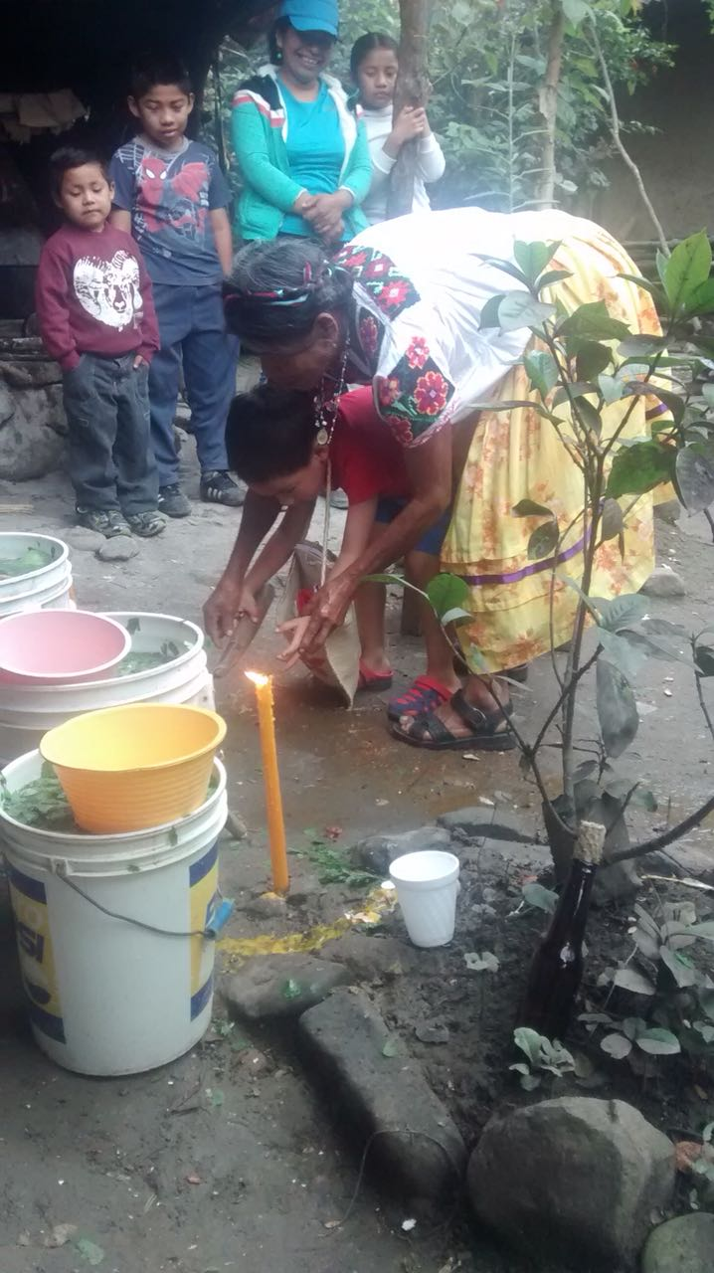
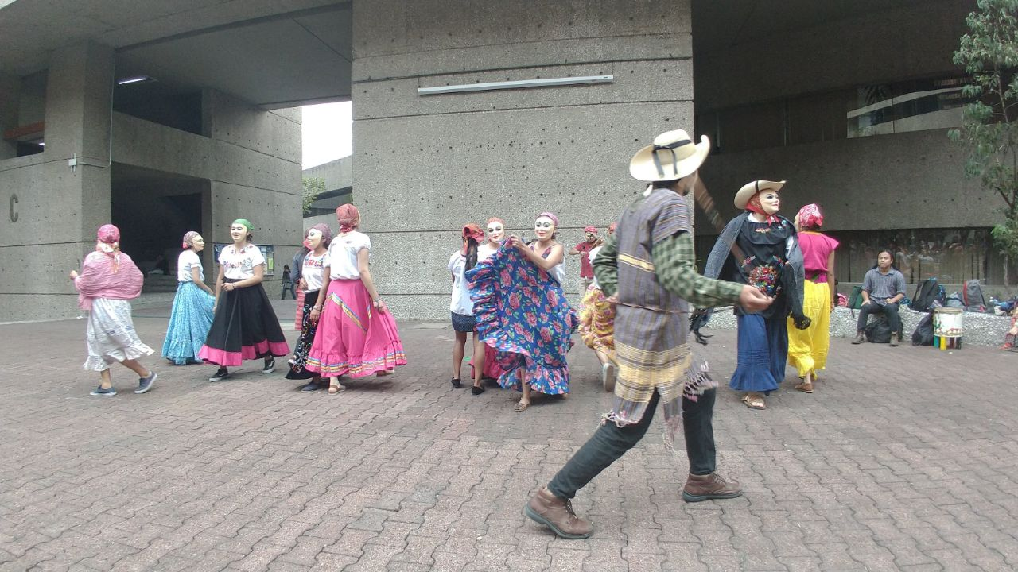
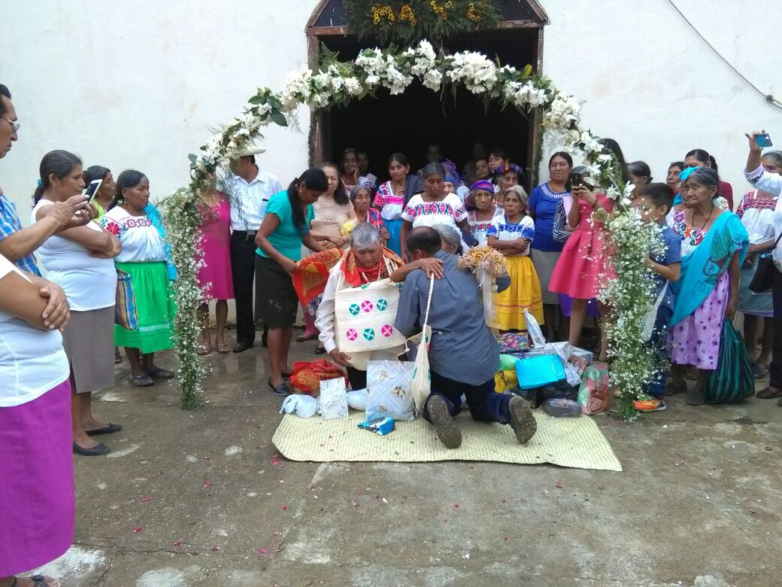
Situaciones

Slide 12
Situaciones comunicativas
1.Tlajpaloli. Saludo para llegar a una casa.
Tetlajpalojketl: ¿In itztokej?
Akin itztok ichaj: !Kena¡ Xipano
T: Aui
2.Tlajpaloli. Saludo cuando vas de pasada a algún lugar
Tetlajpalojketl: Niaj mila
Akin itztok ichaj: Bueno
3. ¿Kanke eltok? Indicación de lugar
Siuapil: kanke eltok nokuej?
Siuapil inana: Kalijtik, mesajtzalaj

Slide 13
Conclusiones
Estrategia de inmersión en la L2 para el docente.
Recurso interlengua para el alumno. Estrategias de aprendizaje propias.
El alumno aprende no solo la lengua, sino el contexto, y significados dentro de la cultura.
Se refuerzan 2 de las 4 habilidades de una lengua: habla y escucha.
Puesto que son lenguas de tradición oral, es necesario acentuar este enfoque, para poder partir de ahí a la escritura y la lectura.
Es necesario, formar hablantes que convivan en los contextos de la lengua y que sean capaces de participar con las comunidades que han resguardado el habla.

Slide 14
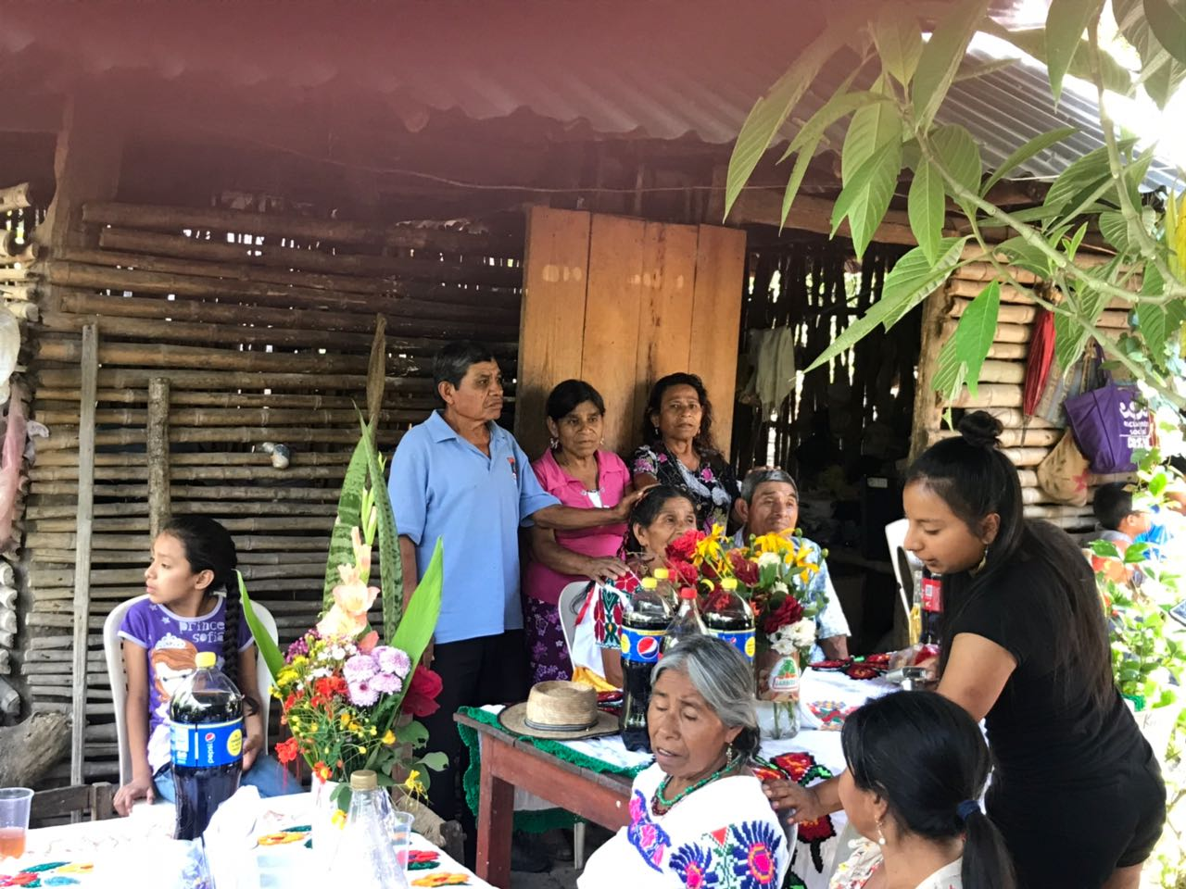
Tlazkamati miak tekoinmechtiochiua

